Slide 1
ИИ-интенсив
Часть 2

Slide 2
Установка 1
Установка 2
Исследовательские семинары
1-7
Дополнительные лекции
1-2
Защита проекта
Проведение эксперимента
05.07.26.
11.07.26.
июль-август
1 семестр 26-27
август

Slide 3
Условия получения премии
Минимум 2 семинара
Минимум 1 представление своего проекта на семинаре
Защита проекта
Реализация эксперимента
Отчет об эксперименте

Slide 4
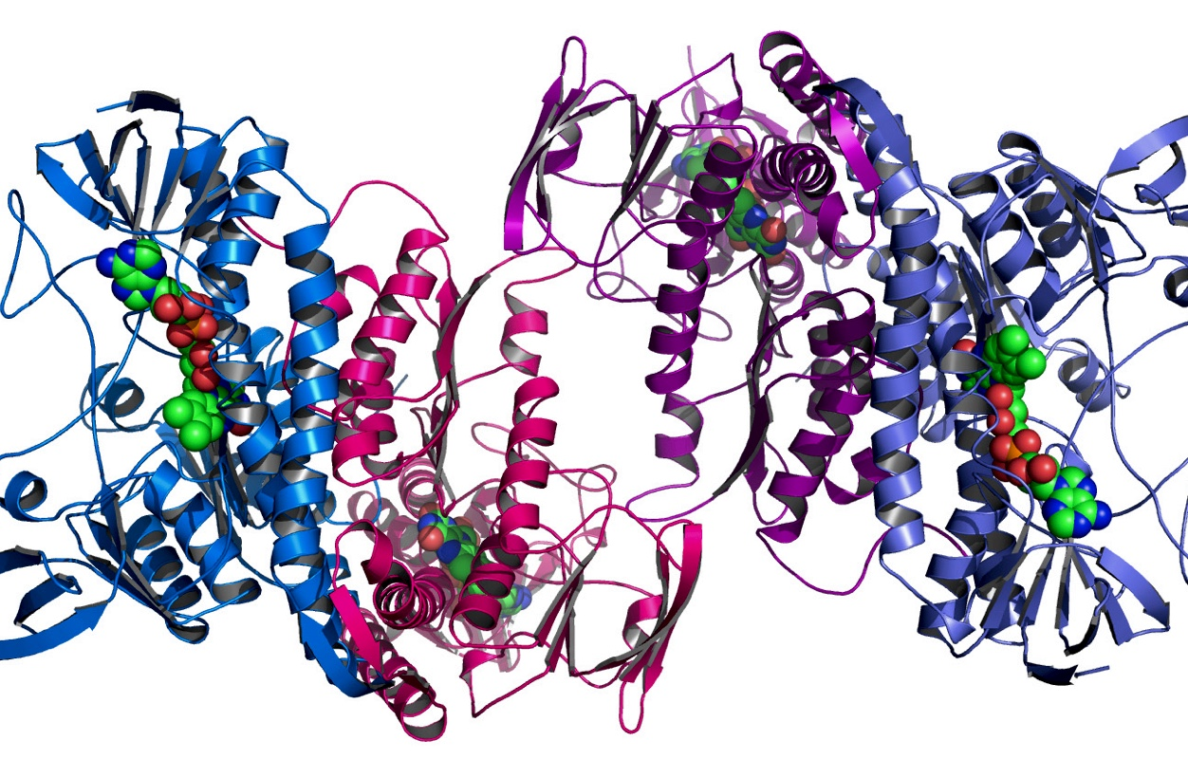
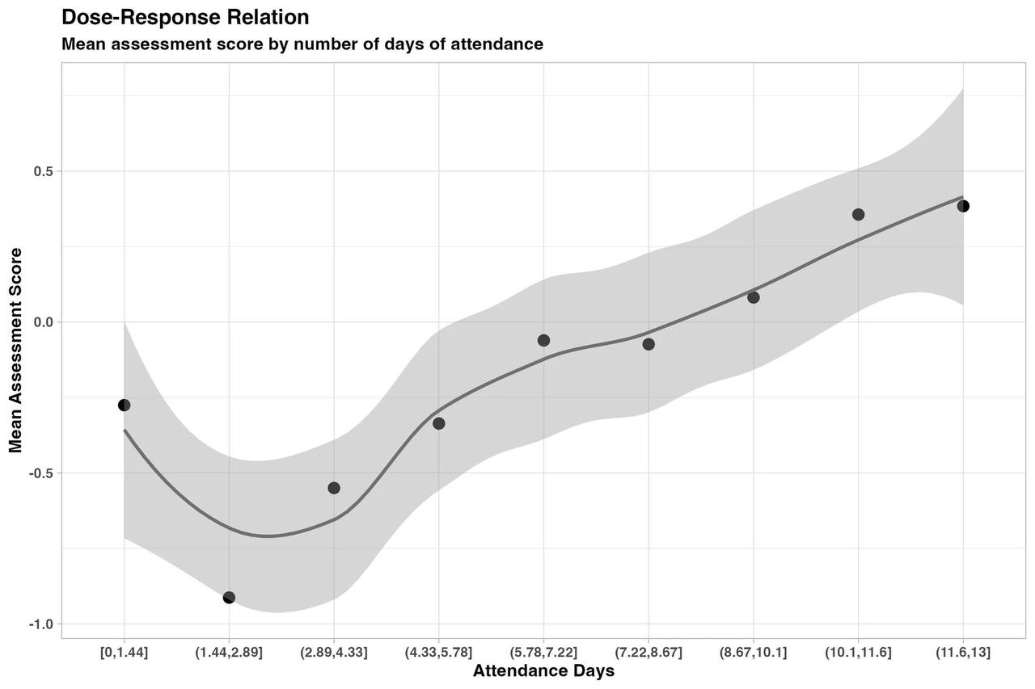
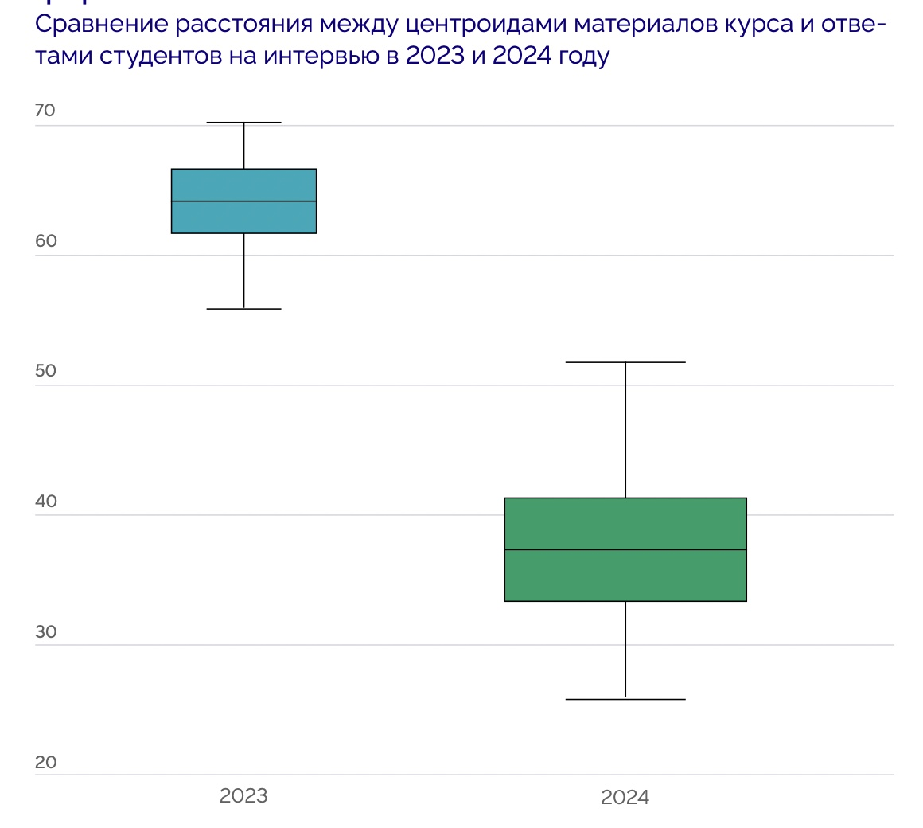
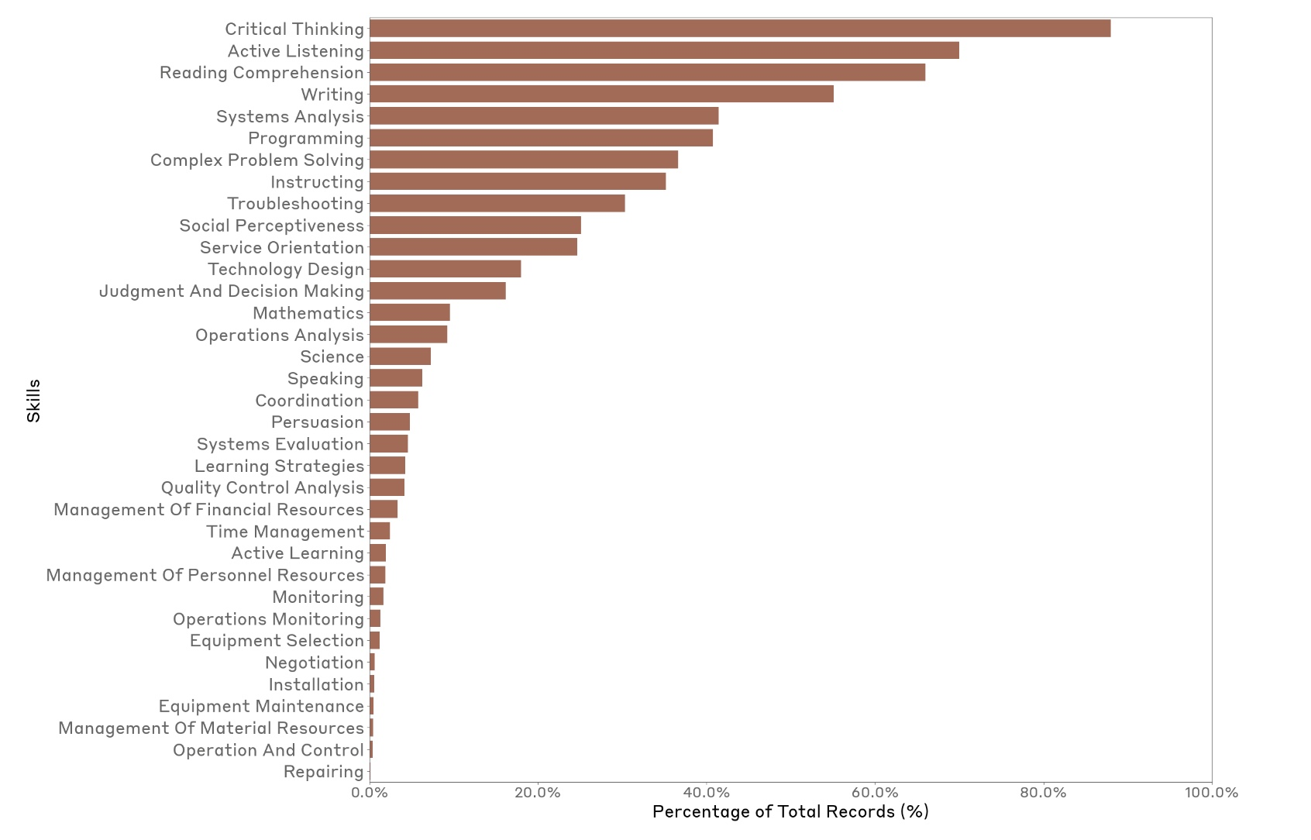
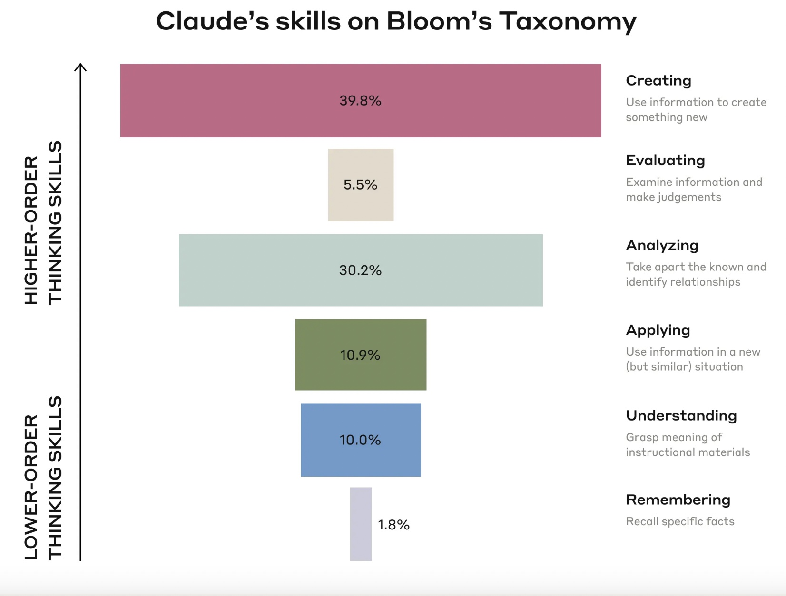
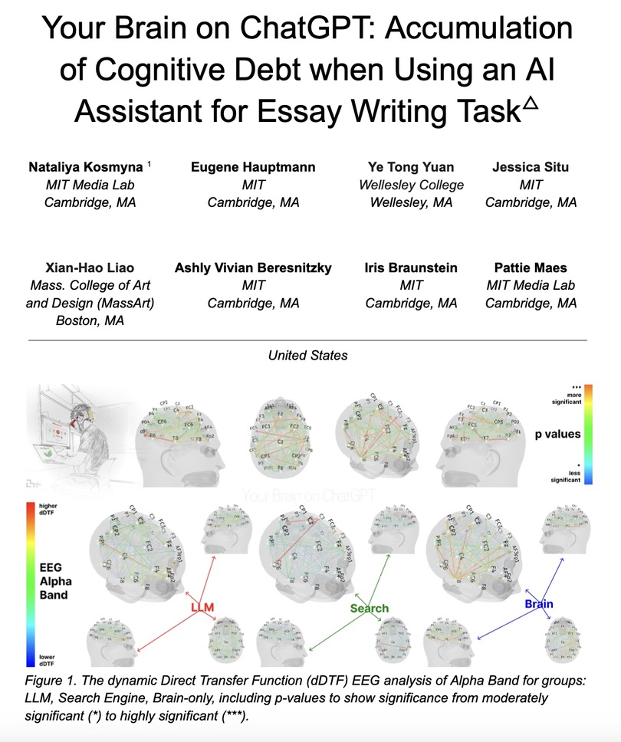
Влияние ИИ на университеты
Трудности
Вместо формирования новых эвристик (собственного развития) делегируют ранее незнакомые задачи ИИ
Люди делегируют наиболее сложные задачи
Люди не могут оценить сложность задачи, переоценивают собственные возможности и недооценивают ИИ
Использование студентами ИИ без изменения образ-ого процесса снижает результаты
Академический сговор (новый уровень имитации)
Edu
Res
Возможности
Решение сложных задач, напр., прогноз сворачивания белков
AI Scientist-v2 от Sakana AI создал статью, принятую
на конференции ICLR (A*):
провел расчеты и эксперименты
сгенерировал гипотезу
проанализировал литературу и
написал статью
Возможности
Трудности
Недостаток данных или их низкое качество
Технические и инфраструктурные ограничения
Непрозрачность
Notes:
Schneider, S., & Leyer, M. (2019). Me or information technology? Adoption of artificial intelligence in the delegation of personal strategic decisions. Managerial and Decision Economics.
Kosmyna, N., Hauptmann, E., Yuan, Y.T., Situ, J., Liao, X., Beresnitzky, A.V., Braunstein, I., & Maes, P. (2025). Your Brain on ChatGPT: Accumulation of Cognitive Debt when Using an AI Assistant for Essay Writing Task.
Dietvorst, B.J., Simmons, J.P., & Massey, C. (2014). Algorithm Aversion: People Erroneously Avoid Algorithms after Seeing Them Err. CSN: Business (Topic). Fügener, A. Grahl, J., Gupta, A., & Ketter, W. (2021). Cognitive Challenges in Human-Artificial Intelligence Collaboration: Investigating the Path Toward
Productive Delegation. Inf. Syst. Res., 33, 678-696.
Honda, K., Tamkin, A., Cain, M., Huang, S., Durmus, E., Check, S., Mueller, J., Hong, J., Ritchie, S., Belonax, T., Troy, K.K., Amodei, D.,Kaplan, J., Clark, J., & Ganguli, D. (2025). Which Economic Tasks are Performed with AI? Evidence from Millions of ClaudeConversations. ArXiv, abs/2503.04761.
https://www.anthropic.com/news/detecting-countering-misuse-aug-2025
https://blogs.worldbank.org/en/education/From-chalkboards-to-chatbots-Transforming-learning-in-Nigeria
https://www.anthropic.com/news/detecting-countering-misuse-aug-2025
Щербенок А., Филатова А., Диденко А., Балакир А., Запылихин В., Раведовская У., Матвеева С., Шабанова А. ИИ вместо профессора: прорыв в образовании. Июль 2025

Slide 5

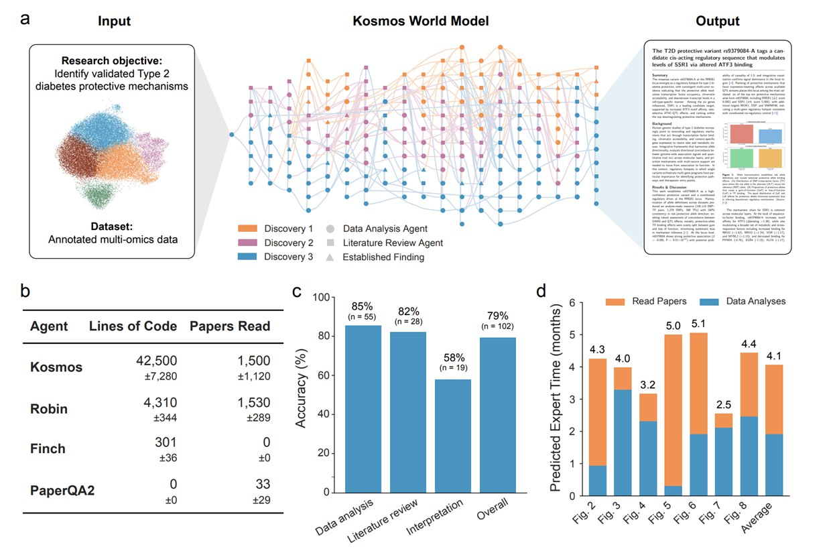
ИИ в практике, образовании, исследованиях
В новой ситуации не могли объяснить, почему код не работает
Задача - освоить новую библиотеку для кодинга
с ИИ
в свободном режиме
Задача выполнялась с одинаковом качеством
быстро
Успешно траблшутили
*
документы
+ кодинг
медленно
80% верных утверждений на основе анализа данных и научных публикаций
55% – верных утверждений-интерпретаций
12 часов = 0,5 года PhD
*
*
Kosmos (Edison)
Notes:
В течение типичного запуска, который длится до 12 часов, пользователь загружает в Коsmos научный набор данных, а система анализирует около 1500 релевантных академических статей, параллельно создавая и выполняя 42 000 строк кода для изучения данных. По окончании сеанса ИИ формирует отчет с выводами со ссылками на источники или данные, а также составляет план дальнейшего анализа, который можно использовать в следующем цикле.
После заданного числа циклов система выдает отчеты, подкрепленные соответствующими цитатами, с научными выводами, подобные академической статье. Оценка группы ученых показала, что 1 запуск из 20 таких циклов эквивалентен примерно шести месяцам их собственной исследовательской работы (уровня PhD).
Выводы системы в целом точны, заявляет Родригес. Компания Edison привлекла специалистов с уровнем понимания биологии не ниже кандидата наук для оценки 102 утверждений, сделанных «Космосом». Результаты проверки приведены в препринте на arXiv.
В целом подтвердилось 79,4% выводов ИИ, включая 85,5% утверждений, связанных с анализом данных, и 82,1% утверждений, основанных на существующей литературе. Однако «Космос» хуже справляется с синтезом информации для формулирования новых научных гипотез: здесь его точность составляет лишь 57,9%.
10 дней = полгода PhD

Slide 6

Выбор
Запрет на использование ИИ
Разрешение и стихийное (теневое) использование ИИ
Перепроектирование образовательного процесса и моделей для продуктивного использования ИИ
Notes:
Теоретические – прикладные (по целеполаганию)
Гуманитарные , естественно-научные, ИТ (по содержанию)
По уровню радикальности (эксперт отсутствует в классе, эксперт работает в классе)

Slide 7
Потенциал ИИ для образования
Персонализация
Быстрый доступ к недоступному для человека объему и сложности содержания
Радикальное ускорение отдельных интеллектуальных и мыслительных операций
Высокая скорость подготовки персон, сопровождающих образовательный процесс
Notes:
Теоретические – прикладные (по целеполаганию)
Гуманитарные , естественно-научные, ИТ (по содержанию)
По уровню радикальности (эксперт отсутствует в классе, эксперт работает в классе)

Slide 8
Не внедрять ради внедрения
Доказывать эффективность
Пересобирать образовательный процесс
Работать с заинтересованными преподавателями
Принципы внедрения ИИ

Slide 9
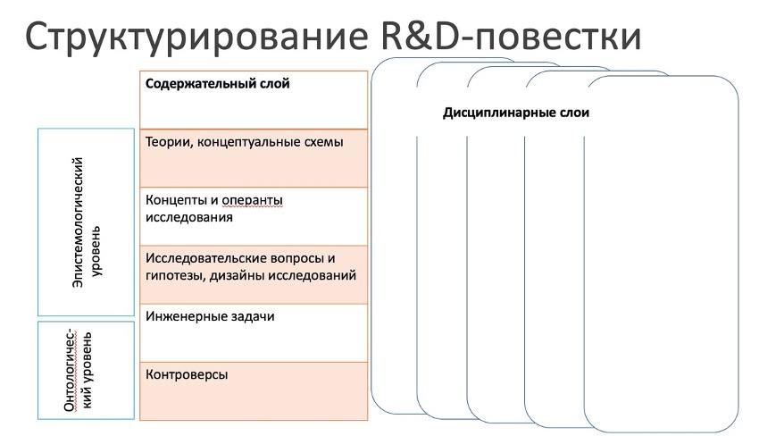

Slide 10

Основания подхода
конструктивизм: человек в деятельности формирует собственное знание
Логика встройки ИИ в образование
Логика экспериментирования
Образовательные цели программы
Выбор образовательной модели, проектирование деятельности студентов и преподавателя/медиатора
Проблематика в достижении цели
Определение задач для ИИ
Определение способностей и знаний ИИ-решения
Определение инженерной задачи, подготовка ИИ-решения
Разработка материалов курса
Проведение программы
Концептуализация
Операционализация эксперимента
Выдвижение гипотезы эксперимента с объясняющей составляющей
Разработка дизайна эксперимента
Подбор инструментов измерения
Организационная подготовка
Проведение эксперимента, сбор первичных данных
Обработка данных и анализ результатов

Slide 11

Выберите пространство для вашего эксперимента:
модуль, программа, дисциплина, курс, занятие…
Напишите в чат

Slide 12
Проблематизация курса (контроверзы)
Определите проблемы / затруднения, с которыми сталкиваются в курсе участники процесса
Notes:
Вспомните, как проходил ваш курс
Cформулируйте одну проблему, которая регулярно возникала на курсе
Чья это проблема?

Slide 13
Проблематизация курса (контроверзы)
Определите проблемы / затруднения, с которыми сталкиваются в курсе участники процесса
Уточняйте проблематику с помощью разных методов:
Наблюдение и самоанализ
Глубинные интервью (студенты, преподаватели)

Slide 14
105
1725
Участников
профессионального конкурса для разработчиков образовательных программ
Формулировок целей

Slide 15
Ошибки
Отсутствие конкретики 51,8%
Описание процесса вместо результата 21,9%
Неизмеримость 6,9%
Некорректность 6,1%
Нереалистичность 2,4%
Неучебная цель 5%

Slide 16
Ошибки
Отсутствие конкретики 51,8%
Сформировать знания и умения по привлечению и развитию корпоративных клиентов
Руководители знают каналы и способы привлечения новых клиентов
Участники знают основы продвижения продукции. Могут запускать рекламные кампании
Свободное владение материалом о продукте и понимание форм его применения в работе
Сотрудники знают о заболеваниях животных, причинах и способах лечения
Изучить общие принципы работы магазина
Закрепить полученный результат
Дать новые идеи
Расширение знаний участников

Slide 17

Ошибки
Описание процесса 21,9%
Обмен участников сложными кейсами в работе с мотивацией и вариантами их решений
изучить структуру выступления; составить несколько вариантов самопрезентации, отработать техники управления вниманием аудитории, потренироваться в техниках работы с вопросами и возражениями аудитории
подробно рассмотреть темы планирование, организация, мотивация и контроль; отработать новые техники по каждому направлению и повторить базовые.
развитие навыка эмпатии, разбор показателя NPS, анализ примеров wow-сервиса

Slide 18
Ошибки
Неизмеримость 6,9%
Участники понимают разницу понятий мотивация, стимуляция и вовлеченность.
Участники понимают, какие практические инструменты будут применять
Участники понимают, как работать с клиентами в зависимости от типа их потребностей.
Понимание принципов формирования ассортимента
осознать основные принципы и отличия стратегического и тактического планирования
получить полезные связи, знакомства

Slide 19
Ошибки
Некорректность 6,1%
Руководитель успешно руководит подответственными магазинами, развивает сеть и предпринимает конкретные качественные действия для финансового роста сети
предоставить необходимые навыки для построения и поддержания прочных отношений с клиентами; Дать участникам навык применения…
сотрудник сохраняет экспертную модель поведения в различных ситуациях со статусными клиентами
Сформированы первичные клиентские пути
Высокий уровень выраженности внутрикорпоративной культуры
Участники знают о концепции трансактного анализа Э. Берна
Участники знакомы с 4 правилами бесконфликтного общения
Участники владеют онлайн-доской для работы на тренинге
Погасить групповую динамику

Slide 20

Ошибки
Нереалистичность 2,4%
Участники знают специфику компании, знают к кому по каким вопросам можно обратиться, понимают и умеют считать свои KPI, могут рассказать про ассортимент компании и наладить работу гостиницы (за 2 часа)
Сформировать навыки работы с сопротивлением изменениям и различными формами нецелевого поведения при внедрении новых решений /саботаж, имитация/ (одна из 4 задач на 8 часов)
Участники отработали навык работы в Miro, установлены групповые связи между участниками. (10 минут групповой работы)
Участники умеют применять стандарты, а также умеют проанализировать насколько качественно реализованы стандарты, нужны ли корректирующие действия (25 минут упражнение в аквариуме)
Развить сплоченность внутри групп, сформировать навык совместной деятельности и соревновательный дух, настроить на активность (10 минут групповой работы)

Slide 21
Ошибки
Неучебная цель 2,4%
Оценить знания сотрудников
Руководители видят изменения в уровне вовлеченности сотрудников своего подразделения
провести диагностику усвоения и применения изученных инструментов
Создать развивающую инфраструктуру с единым стандартным набором инструментов по профессиональной подготовке сотрудников в направлениях маркетинг и продажи
Стимулирование кадров в повышении уровня компетентности и мотивация за счет выстраивания карьерного и экспертного треков по уровням компетентности
Привлечение дополнительного капитала, создание конкурентоспособной среды, увеличение потока клиентов
Формирование клиентской базы, целевой аудитории, экономия рекламного бюджета, создание условий по использованию продукта, создание хорошего впечатления о товаре

Slide 22
Бенджамин Блум (Benjamin Bloom)
Таксономия Блума (60-е годы и 00-е годы)

Slide 23
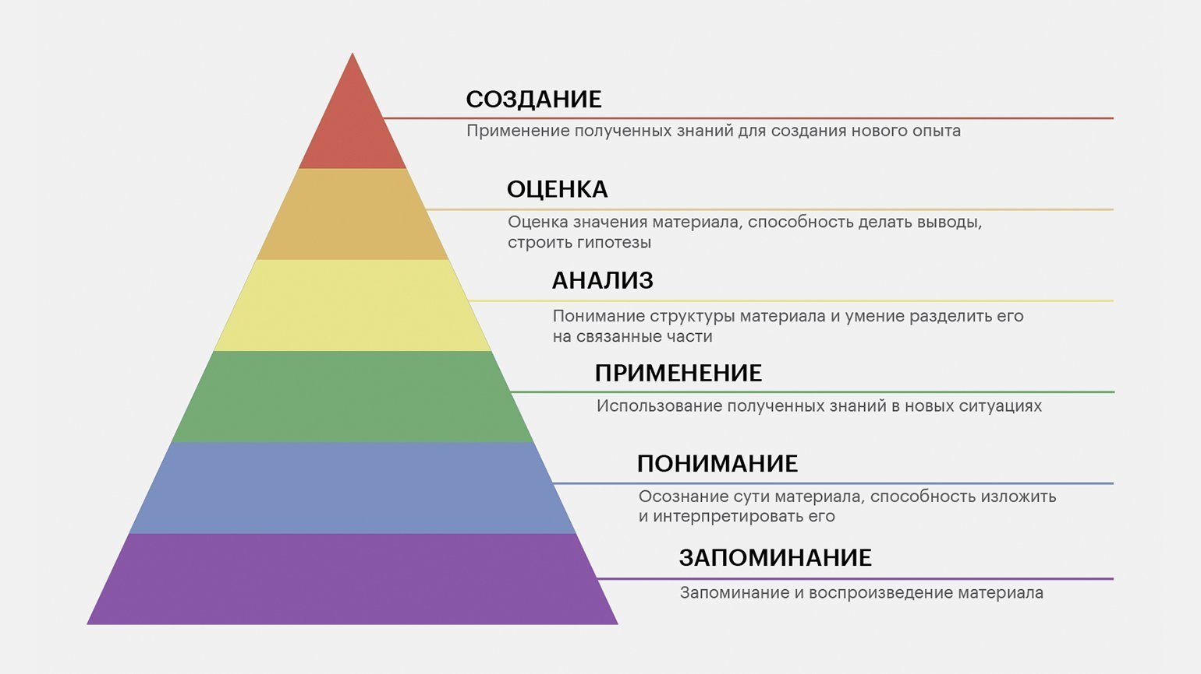

Slide 24
Таксономия Блума
Когнитивная область
Уровень
Глаголы
Уровень
Глаголы
Запоминание
назвать, дать определение, перечислять, цитировать
Анализ
Сравнить, выделить категории
Уровень
Глаголы
Уровень
Глаголы
сравнить, сопоставить, объяснить, аргументировать, идентифицировать, выбирать
Защищать, критиковать, выделять сильные и слабые стороны, проверять, обосновать
Понимание
Оценка
Уровень
Глаголы
Уровень
Глаголы
продемонстрировать, выполнять, решать, использовать, интерпретировать
Проектировать, строить, разрабатывать, формулировать гипотезы
Применение
Синтез

Slide 25
Основные элементы, которые студенты должны знать, чтобы познакомиться с дисциплиной или решить проблемы в ней (например, знание терминологии, определенных элементов или составляющих дисциплины)
Фактические знания
взаимосвязи между основными элементами в более крупной структуре, которые позволяют им функционировать вместе (знание классификаций или категорий; принципов генерализации, теорий, моделей, подходов)
Концептуальные знания
«как что-то делать»; методы исследования и критерии использования навыков, алгоритмов, приемов и методов (знание о специфичных для предметной области навыках и алгоритмах действий, техниках и методах действия, знание, в какой ситуации какой алгоритм применить
Процедурные знания
знания о познании в целом, а также осознание и понимание собственного процесса познания («мета» означает «над», то есть знание о знании: знание стратегическое, о когнитивных процессах и задачах, о самом себе)51.
Метакогнитивные знания
Notes:
Крэтвол

Slide 26
Критически пересмотрите цели и задачи в РПД проверьте на:
конкретность
достижимость
измеримость
Зафиксируйте в чате ключевые цели

Slide 27
Дизайн деятельности
Проверьте соответствие образовательных результатов и типов и объему деятельности студентов в рамках учебного курса
Что конкретно делают студенты на курсе для достижения образовательных результатов?
Если цель обучения связана с развитием коммуникации, то студенты должны коммуницировать
Если цель обучения связана с переводом, то должны переводить, а не только слушать лекции, как правильно переводить
Проверьте соответствие типов образовательного результата (знание, умение, убеждение) форматам работы

Slide 28
Сформулируйте проблематику курса
Зафиксируйте в чате

Slide 29

Проблематика
Теоретические объяснения
@imre_newest_bot
https://consensus.app/search/

Slide 30
Проблематика
Теоретические объяснения
Исследовательский вопрос

Slide 31
Исследовательский вопрос
- операционализированная форма незнания, которая может быть переведена в процедуры исследования (наблюдение, эксперимент, моделирование, интерпретацию и т.д.)

Slide 32
Выберите неисследовательские вопросы
Как изменяется экспрессия гена FOXP2 в коре головного мозга воробьев в период обучения пению?
Как сделать так, чтобы люди не старели?
Какие белки связываются с рецептором инсулина в печени мышей при гипокалорийной диете?
Как изменение температуры окружающей среды на ±3 °C влияет на скорость метаморфоза у личинок лягушек Rana temporaria?
Влияет ли полиморфизм в гене MC1R на интенсивность окраски шерсти у популяций песцов в разных широтах?
Что является истинной причиной рака?
Почему любовь существует в природе?
Как концентрация кортизола в слюне у человекообразных обезьян меняется в ответ на присутствие наблюдателя?
Как природа заботится о равновесии в экосистеме?
Какие нейроны гипоталамуса активируются при дефиците натрия у крыс и какие нейропептиды они секретируют?
Как частота мутаций в митохондриальной ДНК изменяется у дрозофил с возрастом?
Какие поведенческие стратегии выбирают пчёлы при столкновении с двумя конкурирующими источниками нектара разной концентрации?
Как экспозиция к микропластикам влияет на скорость роста и репродуктивный успех дафний (Daphnia magna)?
Какие гены активируются у растений томата при поражении патогеном Phytophthora infestans в первые 24 часа инфекции?
Можно ли сказать, что вирусы – это зло?

Slide 33
Переведите выделенную вами проблему в исследовательский вопрос
Зафиксируйте в чате

Slide 34
Доказательное внедрение
Выбор проблемы, которая гипотетически может решаться с помощью внедрения технологий ИИ (ИИ - не панацея)
Подбор теоретического фреймворка (педагогика, психология, социология)
Формулирование исследовательского вопроса
Прикладная концептуализация исследования (выделение базовых концептов и связей между ними)
5. Формулирование гипотезы
6. Операционализация концептов (как их замеряем, констатируем изменения)

Slide 35
Пример
https://docs.google.com/document/d/1yqrIsLNpmjXG4VIUNp5Z2IhNAi6OdMQfWDOQQdzUhr4/mobilebasic

Slide 36
Дизайн эксперимента
Где, когда, с кем?
Экспериментальная и контрольная группа
Сценарий внедрения, замеров и т.д.

Slide 37
ТЗ для инженеров
https://disk.360.yandex.ru/i/FjBqKiIxGJdYfQ
Цель проекта
Ключевые стейкхолдеры и их действия
Воздействия проекта на стейкхолдеров
Деливераблы проекта
Знания системы
Умения системы

Slide 38
Шаги работы
1. Выбор пространства эксперимента
2. Выбор типа работы: в группе до 3 человек или индивидуально
3. Анализ курса: ревизия образовательных результатов, деятельности и форматов
4. Анализ проблем, противоречий и создание проблемного поля
5. Концептуализация
6. Перевод проблемы в исследовательский вопрос
7. Подбор теоретической рамки, операционализация, формулирование гипотезы
8. Разработка дизайна экспериментов: организация работы для проверки гипотезы
9. Формулирование требований к ИИ-решению (ТЗ для инженеров)
10. Проведение эксперимента
Продвижение собираем на доске:

